Slide 1
2025학년도 학교현장실습 오리엔테이션
2025. 3. 14.(금), 14:00
광주여자대학교 교직과정센터(센터장 : 한민석 교수)
Notes:
여기에 슬라이드 노트의 내용을 입력하십시오

Slide 2
목차
1
교육실습의 의의와 목적
2
학교 현장학습을 통해 예비교원이 길러야 할 역량
3
교육실습의 내용(참관실습, 수업실습, 실무실습) 및 운영(직접실습) 안내
4
교육실습의 평가
5
교육실습생으로서의 실천자세
6
공지 사항

Slide 3
[1] 학교현장실습의 의의와 목적
1.
학교 교육현장실습의 의의
교직과목을 이수한 뒤, 일정 기간 동안 학교현장의 실제적인 교육활동에 참여함으로써 교육활동에 대한 체험과 함께 교사교육의 효과를 올리고자 하는 과정
교육실습은 대학에서 배우고 익힌 교육 및 교과교육에 관한 전반적인 이론을 현장에서 확인하고, 이론과 실천의 결합에서 나타나는 차이점을 인식하고 이를 수정하는데 기여하며, 미래 교사로서의 자질과 적성을 스스로 평가할 수 있는 좋은 계기

Slide 4
[1] 교육실습의 의의와 목적
2.
교육실습의 기능(목적)(2024, 교육부 교육실습 운영 안내자료 참조)
학교 현장 이해 및 수업·평가·학생생활지도 등 전문 역량 함양
교직에 대한 적성을 점검할 수 있는 기회 제공
교육이론과 교육실천이 상호작용하는 경험을 통한 교육이론 탐구
교원 양성기관에서 습득한 교육이론을 실천할 수 있는 기회 제공
교원 임용 전 자기 평가의 기회가 되고 현장연구에 대한 동기 부여
수업실행 후 피드백을 통한 수업기술 습득 및 수업 개선 의지 함양
학교, 협력교사, 예비교원 간 상호 작용을 통해 교사가 갖출 역량 탐색
직장 생활, 동료 간 바람직한 인간관계를 형성하는 경험 습득
올바른 교육관을 바탕으로 한 교사로서의 사명감 함양

Slide 5
[2]학교현장학습을 통해 예비교원이 길러야 할 역량
학교현장학습을 통해 예비교원이 길러야 할 역량
(2024, 교육부 교육실습 운영 안내자료 참조)
-
구분 | 세부요소 | 구분 | 세부요소
교육과정 | ・학교 및 교과 교육 과정 이해 및 실행력 ・학급 교육과정 설계(교육과정-수업-평가 전과정) 및 교과 교육과정 재구성(만들어 가는 교육과정)역량 등 (유아: 2019개정, 초·중등: 2015개정, 2022개정) ・창의적 체험활동 교육과정 이해 및 개발(4대: 자율, 동아리, 봉사, 진로 → 2022개정 3개영역 : 교육자치, 동아리, 진로) | 교직 문화 | ・교직/학교 문화 전반에 대한 이해(권위적 & 민주적) ・교과연구회, 학습공동체 등 연구문화 경험 ・동료 교사, 교장·교감과의 협력적 태도 등
수업지도 | ・다양한 교수‧학습방법 및 교수전략 이해와 적용(학생 참여중심 수업) ・교과 융합 등 창의적 교수-학습 설계와 적용(수업지도안 작성) ・교육 자료 및 평가도구 개발과 활용(과정중심평가, 성장참조, 능력 참조평가) ・미디어 등 다양한 매체를 활용한 교수-학습 방법 적용(온·오프라인 수업 적용) ・특수교육대상자 및 학생별 개별화 지도 방법 등(통합교육, 특수학급) | 교직 실무 | ・교수-학습 이외의 교내외 업무 처리(공문서처리, 기획안 작성 등) ・교육과정 변화(유아: 2019개정, 초·중등: 2022 개정), 고교학점제(2025 전면 시행) 등 교육정책 이해 ・행정업무시스템 활용 등(학교생활기록부 작성방법, 학교회계시스템)
생활지도 | ・학생 관찰-기록 및 상담기술 이해 및 활용 ・학생과의 공감 능력 향상을 위한 대화법 | 변화 적응 | ・디지털 교육(AI교육), 원격교육 등 최신 ICT를 활용한 교육 방법 적용 ・다문화 가정 학생 증가에 따른 문화적 다양성 대처 ・교육과정, 고교학점제 등 교육제도와 정책 변화
학급경영 | ・민주적/협력적/창의적 학급 경영 능력 ・학급 조직 구성 및 관리 ・학급 행사 계획 및 실행 | 자기발전 | ・교원들의 생애주기별 연수 등 개발 방법(학교중심연수의 방법) ・학생 동아리 지원을 위한 취미, 교과 외 활동 ・주전공 이외의 복수 다 교과 역량 강화 태도 등
Notes:
여기에 슬라이드 노트의 내용을 입력하십시오

Slide 6
[3] 교육실습의 내용(3가지)
1. 수업 참관 실습(수업 관찰, Observation)(1주차)
(학교현장실습일지 참조)
-학생 및 교사의 활동과 학교환경을 이해하기 위하여 실제수업과 실무실습을 하기 전에
관련 영역을 수업참관·수업견학(관찰)하는 것
-4주기준(1주 정도) : 교과(군) 수업과 창의적 체험활동 수업참관 포함
① 수업참관을 통한 교직에 대한 이해와 교육자의 자세 인식
② 교육 이론의 현장 적용 방법에 대한 비판적 이해
③ 교사 수업 활동 및 학생의 학습 장면 관찰
④ 학교 현장의 교육활동 관찰을 통한 교육실태 파악

Slide 7
[3] 교육실습의 내용
2. 수업실습(수업 참여, 연구수업 포함,Participation)
(2~3주차)(학교현장실습일지 참조)
-교육 실습생이 지도교사의 조언과 지도 아래 교육(수업)활동(연구수업 포함)에 직접
참여하여 교직 경험을 터득하는 과정
-4주기준(1~2주 정도) : 교사의 역할과 활동, 교사의 보조자 등
① 수업 설계, 수업 준비, 수업 실행, 수업 후 평가 등 경험
② 대학에서 배운 교육 이론의 실제 적용 능력 배양
③ 교수-학습 원리 적용 및 실제적 · 효과적 방법 습득
④ 실제 수업을 통한 교수-학습 수행 능력 신장

Slide 8
[3] 교육실습의 내용
3. 실무실습(현장 실무)(Practice)(4주차)
(학교현장실습일지 참조)
-실습의 최종 단계로서, 대학에서 학습한 교육이론과 관찰(참관), 수업 참가 실습에서
터득한 경험을 실제 실무에 적용·실천하는 과정(취득하고자 하는 자격종의 직무 및
수업, 학생평가 실무도 포함)
4주기준(1주 정도) : 실무실습 주요 내용(비교수 교과는 수업을 하지 않으므로, 보건· 사서·전문상담·영양교사는 ‘직무중심의 실무실습’을 주로 하되, 수업참관 및 수업실습도 병행 가능)
① 학급경영 전문가로서의 자질 ② 학생 상담 경험을 통한 발달 단계별 학생 이해(생활지도)
③ 수업-평가-사후지도 등 교과교육 전 영역에 대한 경험
④ 학교, 학급, 교과 교육과정 운영 전반에 대한 이해
⑤ 교육관련 법규 및 교직 복무관계 제규정의 이해와 준수

Slide 9
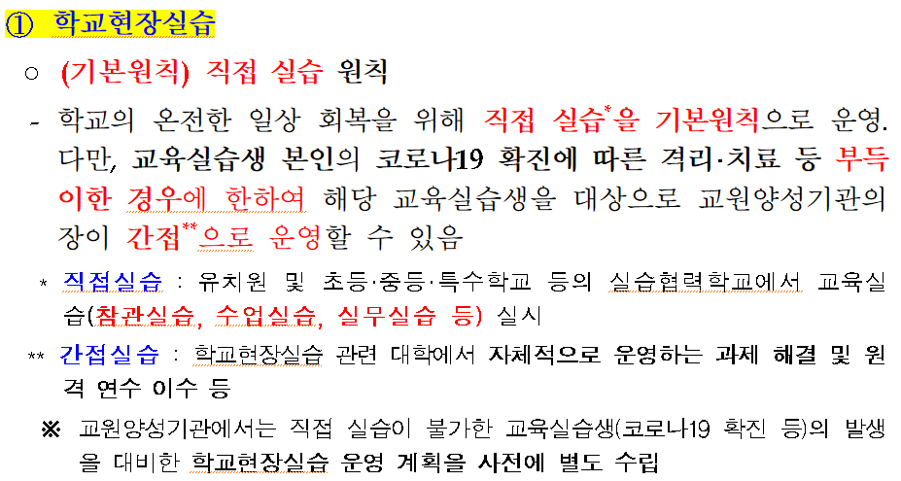
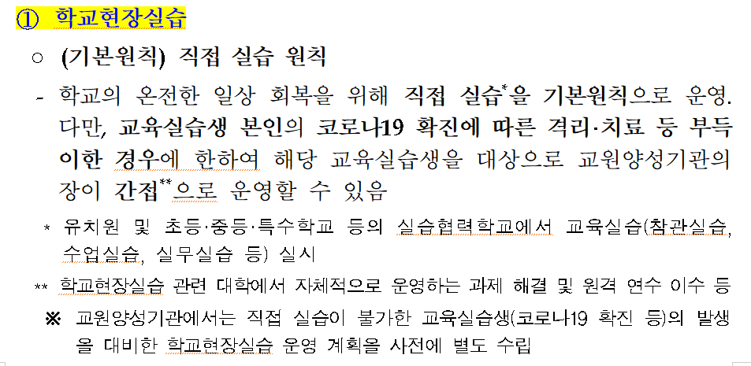
[3] 교육실습의 운영(방안)
- 학교의 온전한 일상 회복을 위해‘ 직접실습’을 기본원칙으로 운영
-다만, 교육실습생 본인의 코로나19 확진에 따른 격리․치료 등 부득이한 경
우에 한하여 해당 교육실습생을 대상으로 교원양성기관의 장이 간접으로
운영할 수 있음
[유․초․중등 및 특수학교 코로나19 감염예방 관리 안내 제9판(2023.2),
교원양성연수과-1536호(2023.03.08.)]

Slide 10
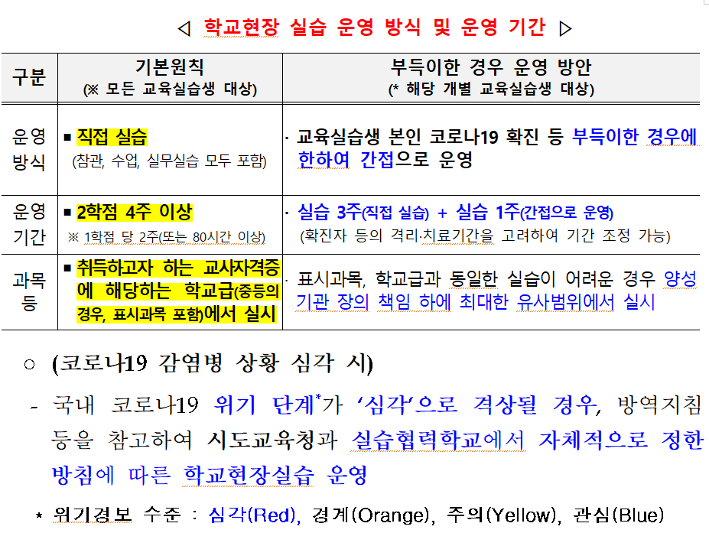
[3] 교육실습의 운영
- <학교현장실습 운영 방식 및 운영 기간>

Slide 11
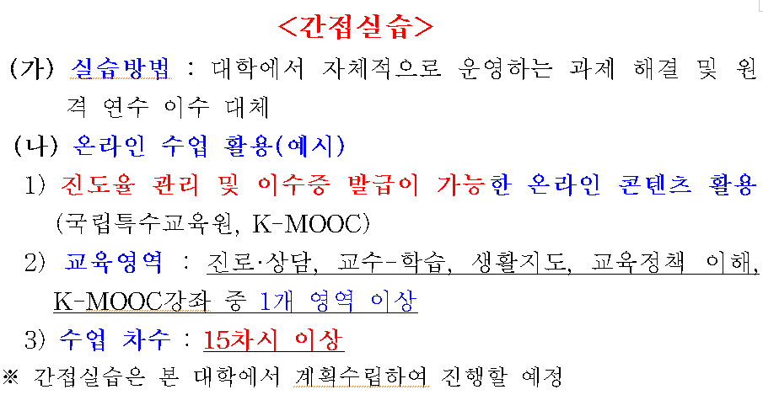
[3] 교육실습의 운영

Slide 12
[3] 교육실습의 운영
◦ [간접실습] 이용 가능 기관 1 : 국립특수교육원
◦ 이용 가능 정보
구분 | 국립특수교육원 | 비고
사이트 주소 | ideu.nise.go.kr
회원가입 여부 | 회원가입
진도율 관리 | ○
이수증 발급 | ○
경로 | ▪연수과정 안내 → 수강 신청
콘텐츠 영역 | 교수학습, 생활교육 등
비고
◦ 학점인정 기준: 차시 또는 실 수강시간(15시간 이상)

Slide 13
[3] 교육실습의 운영
□ [국립특수교육원] 이용 가능한 콘텐츠 목록
연번 | 연수과정명 | 차시 | 대상
1 | NEW! 장애학생의 인권과 성교육 | 15 | 초·중등
2 | 슬기로운 장애인식개선 생활 | 1 | 초·중등
3 | 미디어교육과 저작권 이해 | 1 | 초·중등
4 | 보조교과서 및 교수학습자료 현장 활용 | 3 | 초·중등
5 | 시각장애학생 보행지도 | 1 | 초·중등
6 | 한국수어의 이해와 활용(기초) | 15 | 초·중등
7 | 적응행동검사 바로 알기 | 3 | 초·중등
8 | 정서행동검사 바로 알기 | 3 | 초·중등

Slide 14
[3] 교육실습의 운영
■ [간접실습] 이용 가능 기관2 : K-MOOC
■ 2025-1학기 K-MOOC강좌
K-MOOC강좌명 | 학습인정시간 | 강좌운영기간 | 수강신청기간
발달과 발달장애의 이해 | 20시간 (8시간 22분) | 2025. 3. 4. ~ 5. 26. | 2025. 2. 17. ~ 5. 19.
발달장애인 직업재활 | 20시간 (6시간 58분) | 2025. 3. 4. ~ 5. 26. | 2025. 2. 17. ~ 5. 19.
발달장애와 직업진로상담 | 20시간 (8시간 41분) | 2025. 3. 4. ~ 5. 26. | 2025. 2. 17. ~ 5. 19.

Slide 15
[3] 교육실습의 운영
■ K-MOOC 학점인정 절차
회원가입/수강신청 | ▶ | 강좌 이수 | ▶ | 수강종료/이수증 출력 | ▶ | 학점인정 신청 및 학점인정
K-MOOC 플랫폼에서 개별 회원가입 |  | K-MOOC 플랫폼 해당 강좌 이수 (동영상시청, 과제, 퀴즈 등 이행) |  | 강좌 이수자는 ‘이수증 출력’매뉴에서 이수증 출력 |  | 수강 종료 후 ① 학점인정 신청서 <별지서식1> ② K-MOOC 강좌 이수증 제출을 통한 학점인정 신청 (학교현장실습 담당교수 제출) ③ 학점인정(0.5학점)
www.Kmooc.kr |  | www.Kmooc.kr |  | www.Kmooc.kr |  | 학사운영팀

Slide 16
[4] 교육실습의 평가
1.
평가의 기본방침(절대평가)
교육실습 평가(4주, 2학점) : 실습학교 평가 70% + 대학 학과 지도교수 평가 30%
- 실습학교 평가(70%) : 근무태도, 자질, 학습지도능력, 연구·조사활동, 학급경영 및 사무처리 능력 등
- 지도교수 평가(30%) : 과제수행, 사전지도, 근무태도, 실습활동 관찰결과 등
직접실습(원칙) | 직접실습 + 간접실습 | 비고
4주(2학점) | 3주(1.5학점) + 1주(0.5학점) | 1학점 당 2주 (또는 80시간 이상)

Slide 17
[4] 교육실습의 평가
2.
평가영역 및 배점
① 실습학교의 평가 배점표(70%)
영역 | 근무태도 | 자 질 | 학습지도 능력 | 연구조사 활동 | 학급경영 및 사무처리능력 | 총점
반영비율 (%) | 10 | 15 | 50 | 15 | 10 | 100
② 본 대학 지도교수의 평가 배점표(30%)
영역 | 과제수행정도 | 사전지도 및 토의에서 보인 근태성 | 실습활동의 관찰결과 | 총점
반영점수 | 10 | 10 | 10 | 30

Slide 18
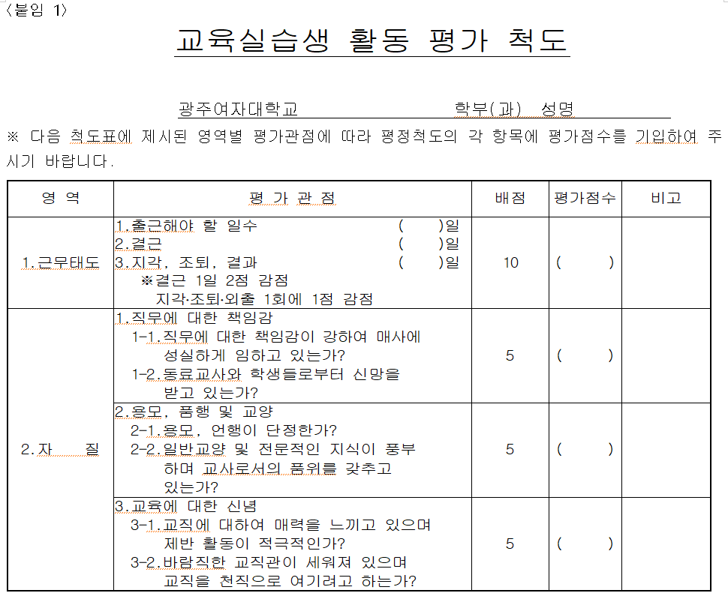
교육실습생 활동 평가 척도

Slide 19
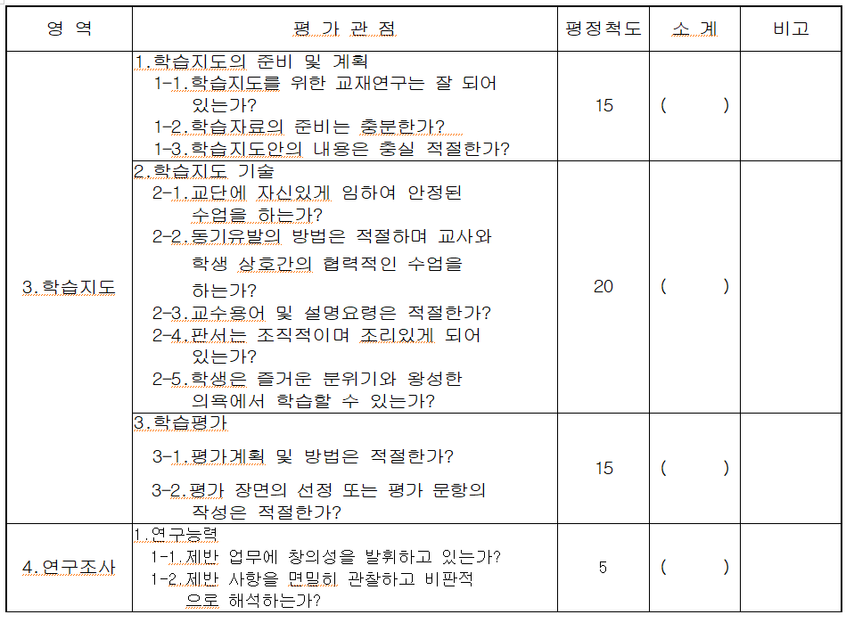
교육실습생 활동 평가 척도

Slide 20
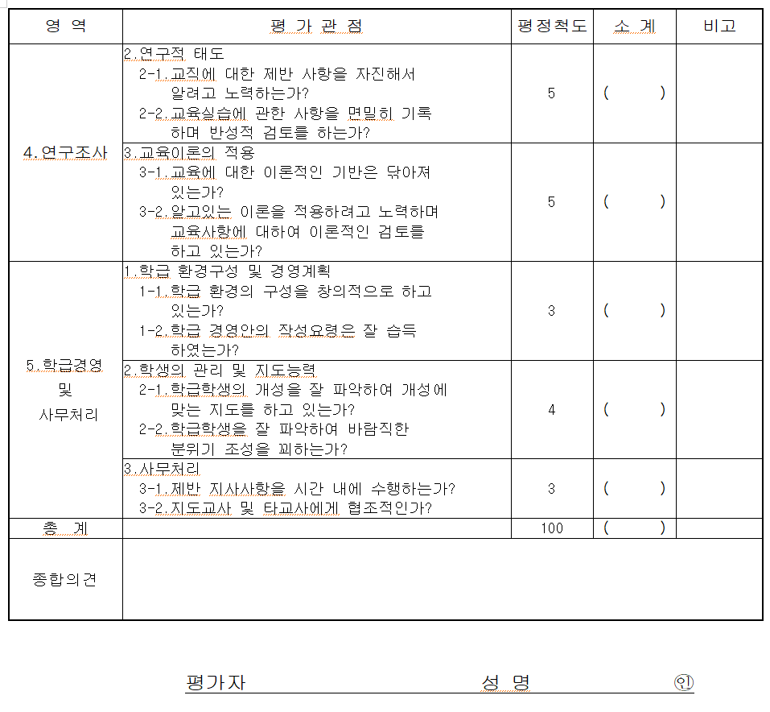
교육실습생 활동 평가 척도

Slide 21
[4] 교육실습의 평가
3.
실습평가 상 유의사항
다음 각 사항에 해당되는 학생은 학점을 취득할 수 없다.
① 교육실습 및 기타의 종합 성적 : 총점의 70%에 미달된 자
② 출근 일수 : ¾에 미달된 자
③ 무단 조퇴, 무단 지각 수 : 실습일수의 ¼을 초과한 자

Slide 22
[5] 교육실습생으로서의 실천자세
가. 일반적인 유의사항
① 출퇴근 시간을 엄수한다.
(출·퇴근시간 엄수, 출근부 날인, 결근·지각·조퇴·외출 등 삼가).
② 부득이 결근, 지각, 조퇴, 외출 등을 해야 하는 경우 사전에 소정의 절차(근무상황
신고서 제출, 결근·지각·조퇴 신청서 등)를 지킨다
③ 배우는 사람의 입장에서 실습학교 지도교사의 지도를 충실히 받도록 한다.
④ 학생에게는 가르치는 입장에서 최선의 방법과 성실한 자세로 교육실습에 임한다.
⑤ 흡연은 지정된 장소에서만 한다.
⑥ 복장은 단정·검소하고, 언행은 친절하고 품위 있게 한다.
⑦ 실습생 상호간에 서로 존중하는 태도를 갖추고 경어를 쓰도록 한다.

Slide 23
[5]교육실습생으로서의 실천자세
⑧ 실습실에서 정숙을 유지하며, 연구하는 분위기를 조성한다.
⑨ 사용이 허락된 기자재(컴퓨터, 프린터, 시청각 교재 등)만 사용한다.
⑩ 실습학교의 교육방침을 이해하고, 적극적으로 협력하는 태도를 가진다.
⑪ 아무리 작은 일이라도 자기가 맡은 일은 충실히 수행한다.
⑫ 실습기간 중 문제가 발생하면, 실습학교와 대학에 즉시 알리고 적절한 조치를 취한다.
⑬ 학생에 상벌 시, 반드시 실습학교 지도교사의 사전 지도를 받는다.
⑭ 실습학교의 기밀 및 자신이 지도하는 학급 학생들의 비밀을 누설치 않는다.

Slide 24
[5] 교육실습생으로서의 실천자세
나. 수업참관 시 유의사항
① 수업 시작 전에 입실하고, 수업이 끝난 후 교사가 퇴실할 때, 함께 퇴실한다.
② 담당교과 외의 수업을 참관할 때는 수업 전에 해당 교사의 양해를 미리 얻는다.
③ 수업 참관 시, 지도교사나 학생의 주의를 흐트리지 않도록 노력한다.
④ 수업참관 시, 자세를 바르게 하고, 휴대전화가 울리지 않도록 음소거 한다.

Slide 25
[5] 교육실습생으로서의 실천자세
05
학교현장실습일지 성실히 작성(매일 작성)한다.
학생지도를 위한 사전준비의 철저, 학습지도안(약안)은 수업 2일전까지 지도교사의 지도를 받은후 수업에 임한다.( 실제 수업에 임하기 2일전까지 교수·학습 과정안(약안)을 작성하여 교과 지도교사의 지도를 받은 후, 1부를 복사하여 지도교사에게 제출하고, 이를 근거로 수업에 임한다.)
06
07
발열, 호흡기 증상, 메스꺼운, 미각 · 후각 마비, 설사 등 증상이 있을 때에는
유선으로 실습담당자에게 연락하고 출근여부를 결정한다.

Slide 26

[5] 교육실습생으로서의 실천자세
다. 선배 교생들의 조언 한마디!
① 실습기관 교사에 대한 배우는 자세로 긍정적인 견해를 가진다.
- 지도교사의 부담이 크다는 것을 이해하는 교생이 되어야 한다.
② 교재 연구 철저, 실습학교 규정과 방침 준수한다.
- 학생 신분이므로 항상 겸손한 자세로 배워야 한다(Student Teacher).
③ 항상 복장은 단정하고 수수하게 한다.
- 지나치게 화려하고 개성 있는 의상은 피한다.
④ 학생들에게 지나친 관심과 사랑은 절대 금물!
- 특히 스승의 날, 체육대회, 학교행사 등(개인적인 접촉 가능한 금지)
⑤ 표시과목의 국가수준 교육과정을 숙지한다.
⑥ 교육학 관련 도서를 읽어보며, 이론과 실제 교육현장에 대한 이해를 돕는다.

Slide 27
[6] 공지 사항
[6] 공지 사항
① 교육실습생 명찰 착용 필수 / 교육실습일지 전면 표지에 인적사항 기입할 것
(실습생 명찰, 학교현장실습 일지, 기념품, OT자료 : 교직과정센터에서 3.14.(금)학과에 배부예정)
② 해당 실습기관의 실습기간 변경 사항 연락이 왔을 시 : 반드시 학과와 교직과정센터로 통보
③ 사전교육 또는 사전 인사 : 실습 1주일 전후 실습학교에 방문하여, 학교장, 교감, 담당연구(교무)부장, 지도
교사에게 사전 인사
④ 교육실습 종료 후 학생 제출 서류 : 학교현장실습일지(학과 학교현장실습 수강신청 담당교수에게 제출)
(지도교사 및 지도교수의 평가자료에 활용)
⑤ 실습 종료 후 2주 이내 실습학교에서 우리학교로 보내오는 서류
: ㉠ 교육실습 근무상황 카드(교생 출근부) 1부, ㉡ 교육실습결과보고서(평가척도 기록표, 성적표) 1부,
㉢ 만족도조사 1부 (교육실습결과보고서 → 평가 및 기록 후, 본 대학 교직과정센터에서 보관)

Slide 28
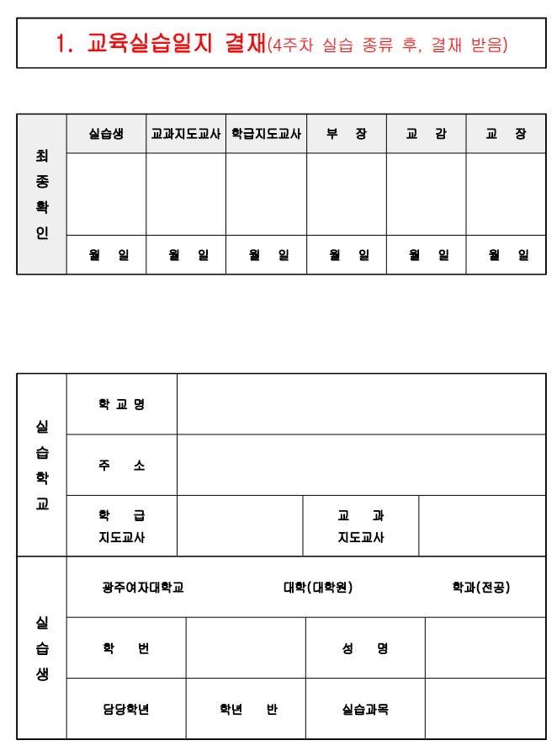
감사합니다.
“교육실습기간동안 우리대학 이미지에 대한 책임감을 가지도록 노력한다.”

Slide 29
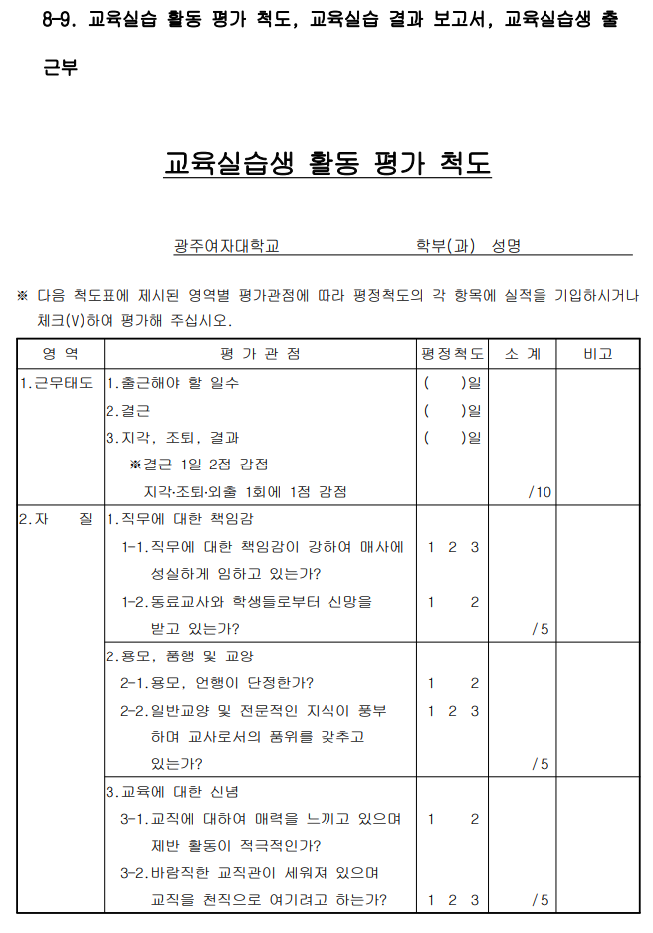

Slide 30
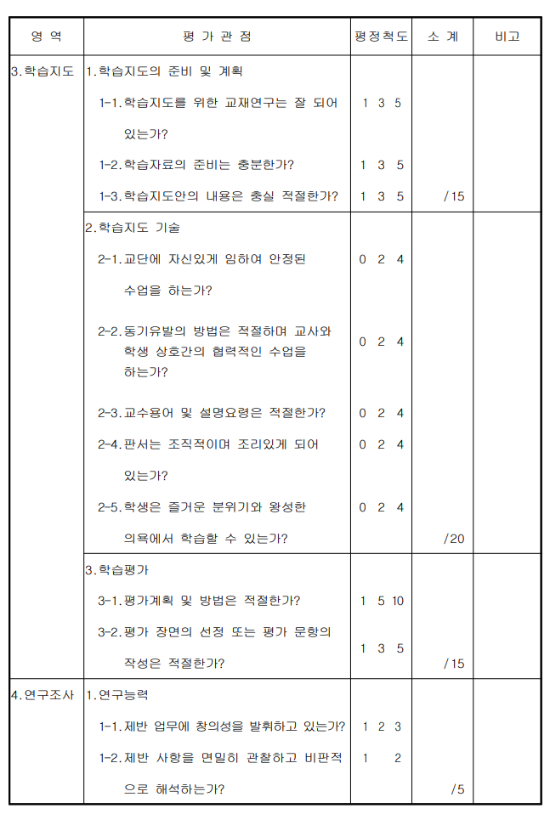

Slide 31
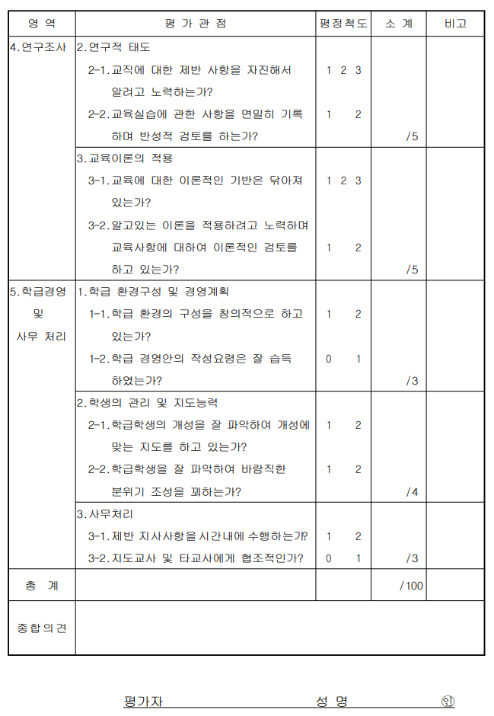

Slide 32
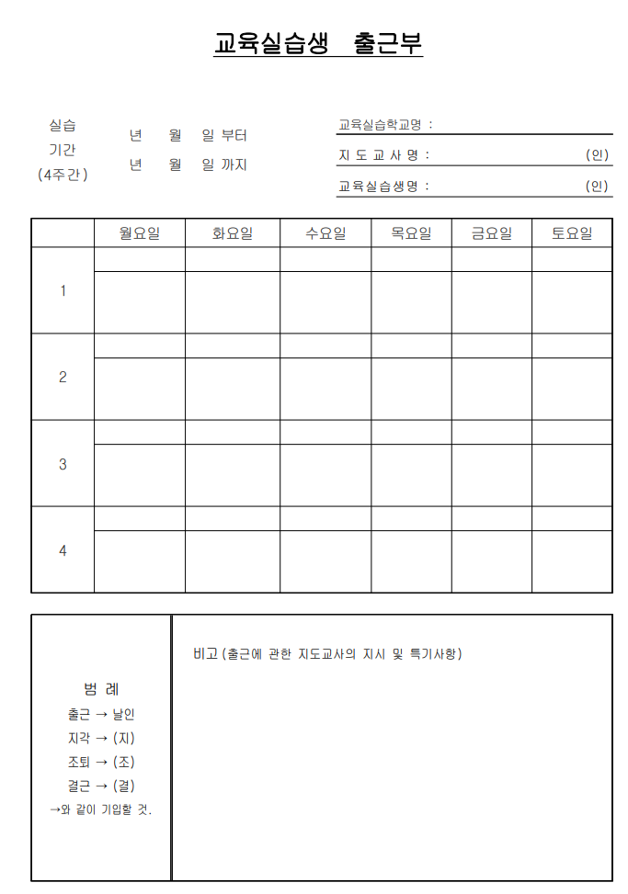
교육실습생 출근부

Slide 33
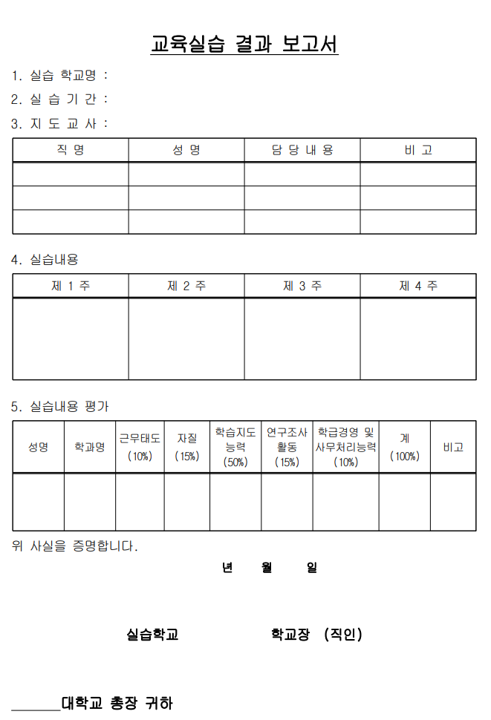
교육실습 결과 보고서

Slide 34
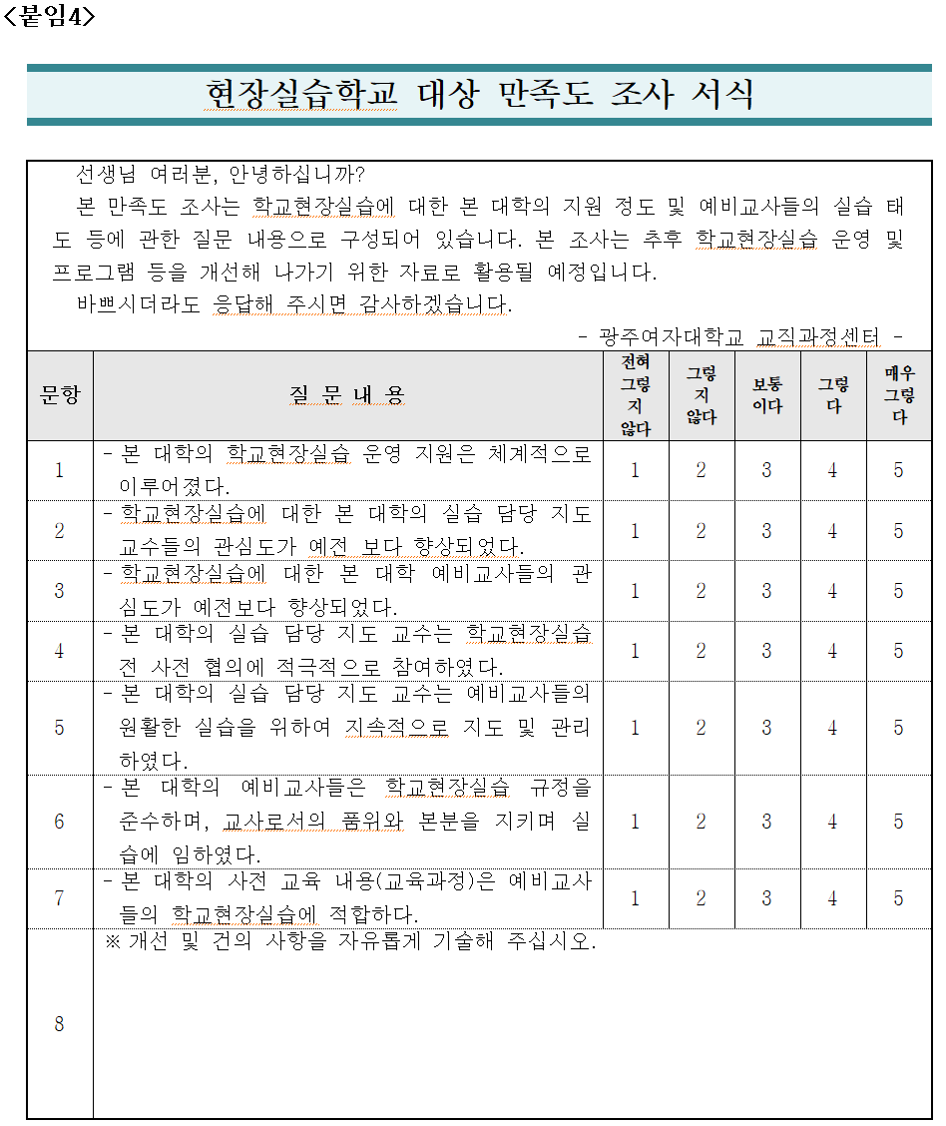
현장실습학교 대상 만족도 조사 서식

Slide 35
[6] 공지 사항
⑥ 교육실습 소감록 작성 : 교육실습일지 하단에 있는 교육실습 소감록(반성
및 소감) 꼼꼼하게 작성
- 향후, ‘교육실습후기’ 책자를 발간하여 후배들에게 배부할 예정
⑦ 연락처 변경 시 : 반드시 ‘학생중심교육온라인시스템’ 수정 요망
- 연락처 미변경에 대한 책임은 본인에게 있음
⑧ 실태조사 및 만족도조사 실시 : 학교현장실습 실태조사 및 만족도조사 필히 참여
- 일시 : 6~7월 예정(정확한 일정 문자 안내)
- 방법 : 모바일 설문조사 실시
- 기대 효과 : 교육실습 운영의 피드백을 통해 교육실습 개선사항 반영 및 효과성 극대화

Slide 36
[6] 공지 사항
교육실습비 납부방법
1) 실습금액 : 100,000원 (일부 학교의 경우 130,000원)
2) 납부방법 : 학과+본인 이름으로 무통장입금 (ex) 유아홍길동 (가능한 5자 이내로 송부)
3) 계좌번호 : 광주은행 / 1107-021-574615 / 광주여자대학교
4) 납부기한
- 3월, 4월 실습생 : 2025. 3. 17.(월) ~ 3. 19.(수)까지
- 5월 실습생 : 2025. 4. 14.(월) ~ 4. 16.(수)까지
- 6월 실습생 : 2025. 5. 12.(월) ~ 5. 14.(수)까지
- 그외 3학기 실습생: 추후 공지 예정
※ 부득이 다른이름으로 입금할 경우, 경리팀(950-3508)에 연락바랍니다.
※ 납입된 교육실습비는 우리대학명으로 해당 실습기관에 입금처리 됩니다.

Slide 37
감사합니다.
“교육실습기간동안 우리대학 이미지에 대한 책임감을 가지도록 노력한다.”

